Slide 1
Лекция 2: Позиционирование, вёрстка и стилизация.
Matthew Levin
.NET full stack /
front-end
developer

Slide 2
Размеры элементов

Slide 3
Способы задания размеров
Просто целые и действительные числа без единицы измерения
Абсолютные размеры
Относительные размеры

Slide 4
Просто целые и действительные числа
0, 1, 2, …
0.1, 0.01, 0.001, …
-0, -1, -2, …
-0.1, -0.01, -0.001, …

Slide 5
Абсолютные размеры
in: дюймы - 1 дюйм равен 2.54 сантиметра.
cm: сантиметры
mm: миллиметры
pt: пункты - пункт = 1/72 дюйма.
pc: пики - 1pc = 12 пунктов.
px: пиксель - 1px = 0.75pt.

Slide 6
Относительные размеры
em - свойство 'font-size' одного из элементов на веб-странице умноженное на определенный коэффициент.
ex - свойство 'x-height' одного из элементов на веб-странице умноженное на определенный коэффициент.
% - доля размера родительского элемента
Документация

Slide 7
Шрифты

Slide 8
Семейство шрифтов font-family
Необходим для выбора начертания;
Из- за проблем с совместимостью и наличием шрифтов, рекомендуется прописывать аналоги;
Много аналогов;
Важно! Если в названии шрифта имеются пробелы или символы (например, #, $, %), то оно заключается в кавычки.

Slide 9
Семейство шрифтов font-family
family-name | Название (имя) семейства шрифтов, например, Times, Courier, Arial. Рекомендуется указывать вместе с базовым семейством.
generic-family | Базовое семейство. CSS определяет пять базовых семейств шрифтов: Шрифты с засечками — Serif (Times New Roman, Times, Garamond, Georgia) Рубленые шрифты — Sans-serif (Helvetica, Geneva, Arial, Verdana, Trebuchet, Univers) Моноширинные шрифты — Monospace (Courier, Courier New, Andele Mono) Рукописные шрифты — Cursive (Comic Sans, Gabriola, Monotype Corsiva, Author, Zapf Chancery) Аллегорические шрифты (Western, Woodblock, Klingon)
initial | Устанавливает значение свойства в значение по умолчанию.
inherit | Наследует значение свойства от родительского элемента.

Slide 10

Стиль начертания шрифта font-style
К стилям начертания относятся
normal | Значение по умолчанию, устанавливает для текста обычное начертание шрифта.
italic | Выделяет текст курсивом.
oblique | Устанавливает наклонное начертание шрифта.
initial | Устанавливает значение свойства в значение по умолчанию.
inherit | Наследует значение свойства от родительского элемента.
h1 {font-style: normal;}
h1 {font-style: italic;}
h1 {font-style: oblique;}

Slide 11
Вариант начертания шрифта font-variant
Позволяет выводить шрифт строчными и прописными буквами. Наследуется.
normal | Значение по умолчанию, выводит текст обычным начертанием.
small-caps | Все строчные буквы заменяются на малые прописные, которые отличаются от обычных прописных слегка измененными пропорциями и уменьшенным размером. Очень похоже на text-transform: uppercase, отличие состоит в том, что здесь прописные буквы имеют разные размеры.
initial | Устанавливает значение свойства в значение по умолчанию.
inherit | Наследует значение свойства от родительского элемента.
h1 {font-variant: normal;}
h1 {font-variant: small-caps;}

Slide 12
Насыщенность шрифта font-weight
normal | Значение по умолчанию, устанавливает нормальную насыщенность шрифта. Эквивалентно значению насыщенности, равной 400.
bold | Делает шрифт текста полужирным. Эквивалентно значению насыщенности, равной 700.
bolder | Насыщенность шрифта будет больше, чем у предка.
lighter | Насыщенность шрифта будет меньше, чем у предка.
100, 200, 300, 400, 500, 600, 700, 800, 900 | Значение 100 соответствует самому легкому варианту начертания шрифта, а 900 — самому плотному. При этом, эти числа не определяют конкретной плотности. Распределение плотности также зависит от количества уровней насыщенности, определенных в конкретном семействе шрифтов.
initial | Устанавливает значение свойства в значение по умолчанию.
inherit | Наследует значение свойства от родительского элемента.
h1 {font-weight: normal;}
span {font-weight: bold;}
span {font-weight: bolder;}
span {font-weight: lighter;}
h1 {font-weight: 100;}

Slide 13
Размер шрифта font-size
Определяет кегель шрифта.
absolute-size | xx-small, x-small, small, medium, large, x-large, xx-large. Абсолютные размеры определены относительно друг друга и коэффициент масштабирования между двумя соседними абсолютными размерами составляет 1,5 при переходе от меньшего к большему и 0,66 при переходе от большего к меньшему. В качестве стандартного размера принимается medium.
relative-size | smaller, larger. Относительные размеры обусловливают изменение размера шрифта элемента относительно родителя. При этом размер шрифта может выйти за рамки размеров, предполагаемых для xx-small и xx-large.
длина | Размер шрифта устанавливается с помощью положительных значений единиц длины — px, как целых, так и дробных.
% | Относительное значение, вычисляется на основании любого размера, унаследованного от родительского элемента. Обеспечивает более точную настройку вычисляемого размера шрифта. Задание размеров шрифта с помощью em эквивалентно процентному значению.
initial | Устанавливает значение свойства в значение по умолчанию.
inherit | Наследует значение свойства от родительского элемента.

Slide 14
Цвет шрифта
HEX | В данной системе используются арабские десятичные цифры от 0 до 9 и латинские буквы от A до F.
RGB | RedGreenBlue, обозначает количество соответствующего тона (красный,зеленый,синий) в получаемом цвете.
RGBA | Система цветопередачи RGB, расширенная параметром Alpha, который используется для управления смешиванием цветов.
HSL | Hue, Saturation, Lightness (Intensity) — оттенок (тон), насыщенность, светлота, цветовая модель описания цветов. Значение поддерживается IE9+, Firefox, Chrome, Safari, Opera 10+
HSLA | Задает прозрачность (через Альфа-канал) элемента. Значение поддерживается IE9+, Firefox 3+, Chrome, Safari, and in Opera 10+.
имя цвета | Значение цвета задаётся кроссбраузерным названием. В настоящий момент существует 140 названий цветов.
initial | Устанавливает значение свойства в значение по умолчанию.
inherit | Наследует значение свойства от родительского элемента.

Slide 15
Краткая запись свойств шрифта
font: font-style font-variant font-weight font-size/line-height font-family
p {
font: italic bold 14px/1.5 Times,
'New Century Schoolbook',
serif;
}

Slide 16
Границы элемента

Slide 17
Не всё очевидно
К оформлению границы элемента можно отнести много разных свойств.
Вот лишь некоторые из них:
Border
Outline
box-shadow
border-radius

Slide 18
Задание стиля для border
- Для всех (4) элементов границы за 1 раз :
p{
border: …;
}
Для каждой из сторон:
p{
border-left: …;
border-right: …;
border-top: …;
border-bottom: …;
}
Документация

Slide 19
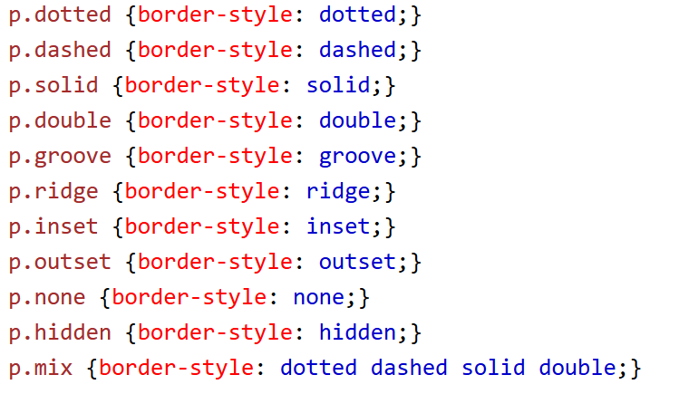
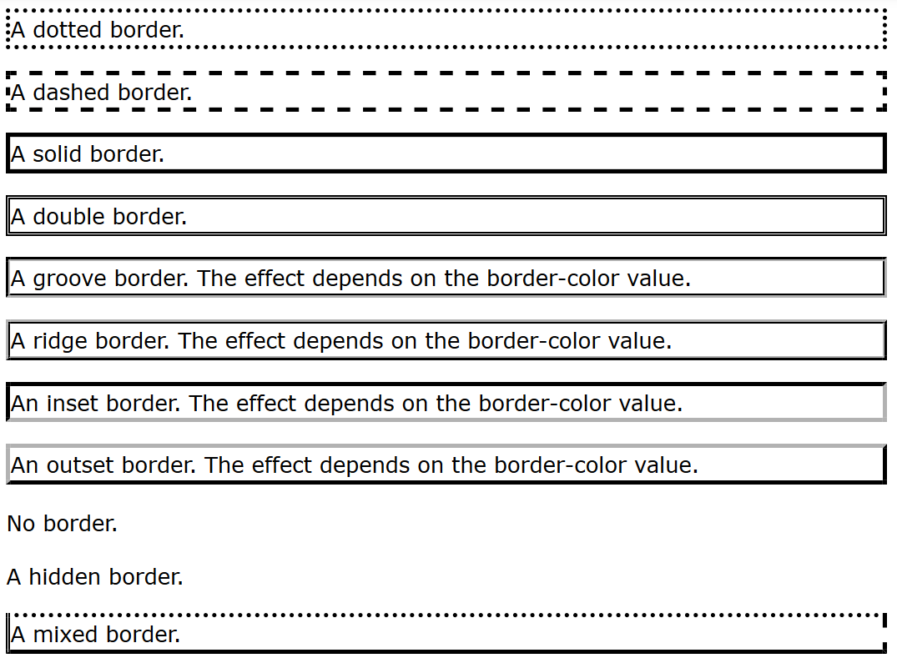
Свойство Border Style
dotted
dashed
solid
double
groove
ridge
inset
outset
none
hidden

Slide 20
Более редкие свойства border
border-radius
border-image-source
border-image-slice
border-image-width
border-image-outset
border-image-repeat
box-shadow

Slide 21
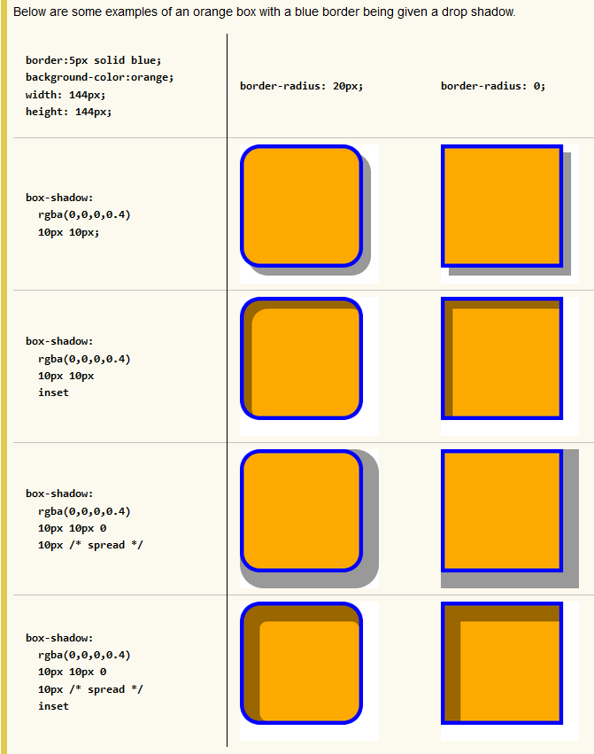
Примеры «сложных» border
Пример с w3c

Slide 22
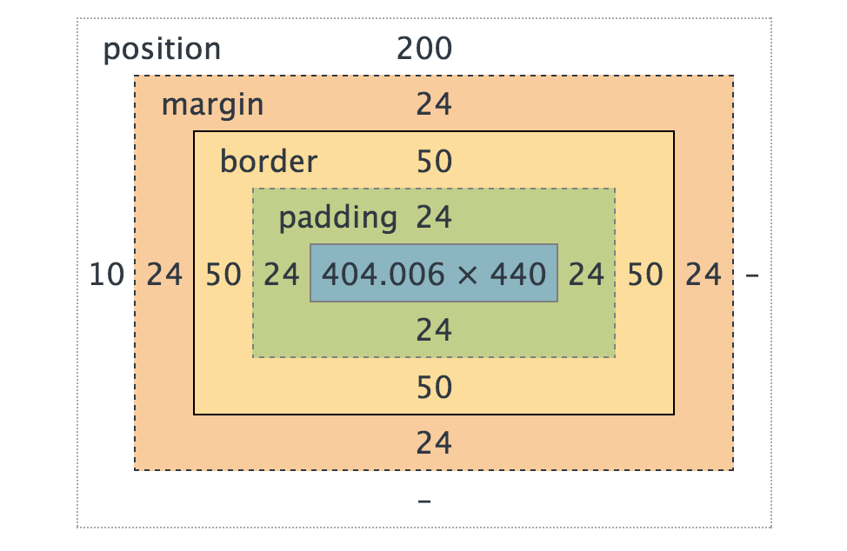
Отступы

Slide 23
Позиционирование

Slide 24
Значения свойства «position»
static | Значение по умолчанию, означает отсутствие позиционирования. Элементы отображаются последовательно один за другим в том порядке, в котором они определены в HTML-документе. Используется для очистки любого другого значения позиционирования.
relative | Относительно позиционированный элемент сдвигается со своего обычного места в разных направлениях относительно границ родительского контейнера, а пространство, которое он занимал, не исчезает. При этом такой элемент может перекрывать другое содержимое на странице. Если для относительно позиционированного элемента одновременно задать свойства top и bottom или left и right, то в первом случае сработает только top, во втором — left. Относительное позиционирование позволяет задавать z-index для элемента, а также абсолютно позиционировать дочерние элементы внутри блока.
absolute | Абсолютно позиционированный элемент полностью удаляется из потока документа и позиционируется относительно границ его блока-контейнера (другого элемента или окна браузера). Блок-контейнер для абсолютно позиционированного элемента — ближайший элемент-предок, значение свойства position которого не равно static. Пространство, которое занимал такой элемент, схлопывается, как будто элемента не существовало на странице. Абсолютно позиционированный элемент может перекрывать другие элементы или быть перекрытым ими (за счёт свойства z-index). Любой абсолютно позиционированный элемент генерирует блок, то есть принимает значение display: block;.
fixed | Фиксирует элемент в указанном месте страницы. Блоком-контейнером фиксированного элемента является окно просмотра, то есть элемент всегда фиксируется относительно окна браузера и не меняет своего положения во время прокрутки страницы.
initial | Устанавливает значение свойства в значение по умолчанию.
inherit | Наследует значение свойства от родительского элемента.

Slide 25
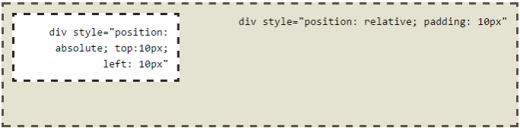
Позиционирование внутри элемента

Slide 26
Проблемы позиционирования
Если ширине или высоте абсолютно позиционированного элемента присвоено значение auto, то её значение будет определяться шириной или высотой содержимого элемента.
Если внутри абсолютно позиционированного блока расположен элемент с заданным обтеканием float, то высота блока будет равна высоте самого высокого из float – элементов.
Нельзя одновременно устанавливать position: absolute с float и position: fixed с float

Slide 27
Свойство float
Применение:
Элемент позиционируется как обычно, а затем вынимается из документа потока и сдвигается влево (для left) или вправо (для right) до того как коснётся либо границы родителя, либо другого элемента с float.
Если пространства по горизонтали не хватает для того, чтобы вместить элемент, то он сдвигается вниз до тех пор, пока не начнёт помещаться.
Другие непозиционированные блочные элементы без float ведут себя так, как будто элемента с float нет, так как он убран из потока.
Строки (inline-элементы), напротив, «знают» о float и обтекают элемент по сторонам.

Slide 28
Свойство float
Особенности:
Элемент при наличии float получает display:block. То есть, указав элементу, у которого display:inline свойство float: left/right, мы автоматически сделаем его блочным. В частности, для него будут работать width/height. Исключением являются некоторые редкие display наподобие inline-table и run-in
Ширина float-блока определяется по содержимому. («CSS 2.1, 10.3.5»).
Вертикальные отступы margin элементов с float не сливаются с отступами соседей, в отличие от обычных блочных элементов.

Slide 29
Свойство clear
Определяет, как располагается следующий за плавающим элементом.
Применение этого свойства сдвигает элемент вниз до тех пор, пока не закончатся float'ы слева/справа/с обеих сторон.

Slide 30
Выравнивание элементов

Slide 31
Выравнивание элементов
p.c1{
margin-left: auto;
margin-right: auto;
width: 6em
}
div.c2 {
min-height: 10em;
display: table-cell;
vertical-align: middle }

Slide 32
Горизонтальное выравнивание элемента
{margin: 0 auto}
или
{margin-top: 0;
margin-right: auto;
margin-bottom: 0;
margin-left: auto;}

Slide 33
Горизонтальное выравнивание потомков
Свойство text-align предназначено для выравнивание встроенного элемента по горизонтали
Для выравнивания table или div по центру можно добавить в тег атрибут align="center".
Так же есть тег center

Slide 34
Вертикальное выравнивание
Это проблема. Особенно актуальна для блочных элементов, высота которых заранее не определена.
Когда определена - рассчитываем результативную высоту в px, выставляем margin
Для chrome – {margin: auto;}
Когда необходимо выровнять строку текста по вертикали, можно задать высоту строки, равную высоте родительского элемента при помощи line-height.
Можно воспользоваться свойством { vertical-align: middle; }, которое будет работать только для элементов со свойством { display: inline; } или { display: inline-block; }

Slide 35
Выравнивание дополнительных символов
Самйлики, иконки и другие элементы utf-16 выравниваются по средствам
{vertical-align: middle; }

Slide 36
Вёрстка

Slide 37
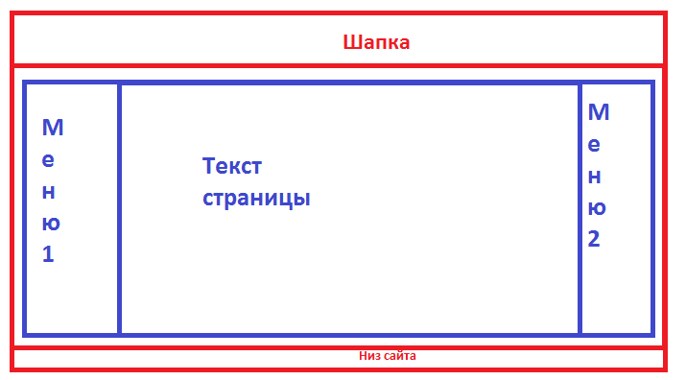
Табличная вёрстка

Slide 38
Табличная верстка
Плюсы:
Резиновый макет
Создание декоративных эффектов
Вертикальное выравнивание
Кроссбраузерность
Минусы:
Увеличение количества кода
Замедление загрузки
Плохая индексация
Неудобная стилизация
Несоответствие стандартам

Slide 39
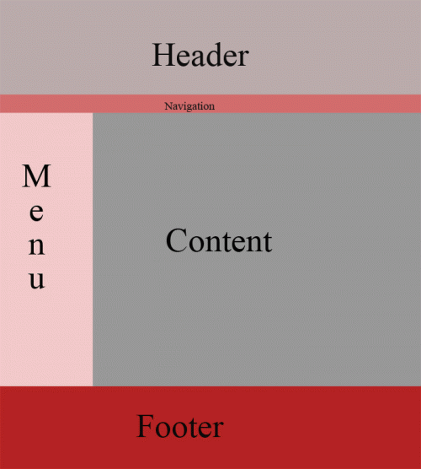
Блочная вёрстка

Slide 40
Блочная вёрстка
Плюсы:
Отделение стиля от кода html
Возможность наложения одного слоя на другой
Лучшая индексация поисковиками
Высокая скорость загрузки страницы
Легкость создания визуальных эффектов (выпадающих меню, списков, всплывающих подсказок)
Возможность создания адаптивного дизайна
Минусы:
Сложность освоения
Позиционирование

Slide 41
Селекторы в CSS
Селекторы CSS определяют, к каким элементам мы хотим применить стиль.
Различаются следующие селекторы:
селектор базового тега // название
селектор класса //. название_класса
селектор идентификатора //#идентификатор

Slide 42
Псевдокласс в CSS
Псевдокласс - селектор, определяющий состояние элемента.
Не может существовать сам по себе.
Указывается вслед за селектором. // название селектора: псевдокласс {}
Hover – при наведении
Visited – для посещённых ссылок
Focus – для видимого элемента
First-child и Last-child для первого/ последнего потомков
Nth-child для конкретного потомка

Slide 43
Специфичность
Существует 4 правила по которым вычисляется специфичность селекторов:
Самый высокий приоритет имеет атрибут style. Это правило перекрывает все селекторы описанные в стилях.
Второе место занимает присутствие ID в селекторе(#some-id).
Далее идут все атрибуты(в том числе и атрибут class) и псевдоклассы(pseudo-classes) в селекторе.
Самый низкий приоритет у селекторов с именами элементов и псевдоэлементами(pseudo-elements).

Slide 44
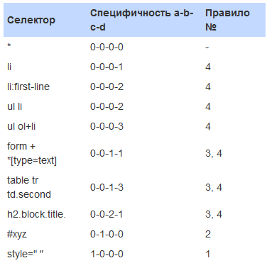
Специфичность

